Slide 1
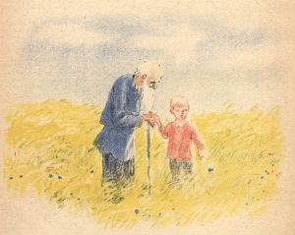
Иванова Марина
Владимировна
ГБОУ СОШ №280
Андрей Платонов
«Цветок на земле»

Slide 2
1. Почему Афоне было скучно жить на свете?
А) его часто обижали
Б) ему не с кем было общаться
В) он не умел ни во что играть

Slide 3
2. Где был Афонин отец?
А) на войне
Б) в командировке
В) на работе в поле

Slide 4
3. Где была Афонина мать?
А) на войне
Б) в другом городе
В) на работе на молочной ферме

Slide 5
4. Что делал дедушка Тит?
А) плёл лапти
Б) чинил одежду
В) всё время спал
Г) рассказывал сказки

Slide 6
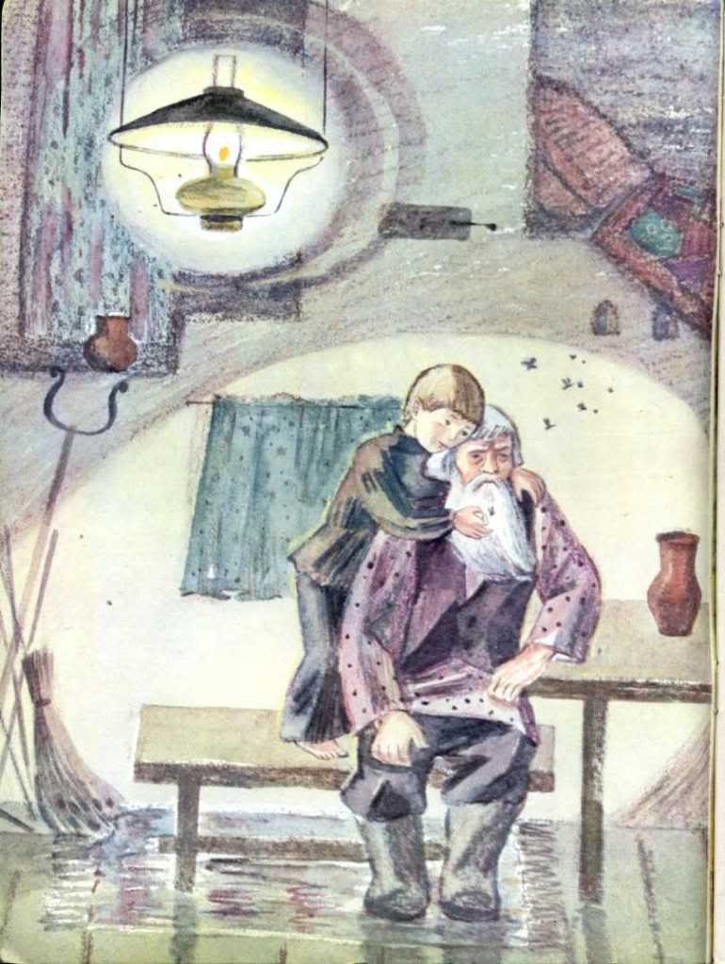
5. Почему у него выцвели глаза?
А) от света
Б) от работы
В) от времени

Slide 7
6. Какая кожа на руках была у дедушки?
А)тонкая, сероватая
Б) как кора на дереве В)чёрная

Slide 8
7. Какие жилы на руках были у дедушки?
А) толстые, чёрные
Б) тонкие, синеватые
В) еле заметные

Slide 9
8. Про что хотел Афоня услышать рас­сказ деда?
А) про Родину
Б) про старину
В) про всё
Г) про самое важное дело

Slide 10
9. Зачем Афоня и дед пошли из избы?
А) белый свет пытать
Б) посмотреть на небо, на поле, на лес
В) поработать в поле

Slide 11
10. Почему дед показал мальчику цве­ток?
А) потому что он красивый Б) потому что он ароматный В) потому что он живой
Г) потому что он лекарственный

Slide 12
11. Какое дело — самое главное на бе­лом свете?
А) помогать окружающим
Б) из смерти работать жизнь В) выращивать хлеб

Slide 13
12. Почему Афоня с дедом делают это дело?
А) они — пахари
Б) они много трудятся
В) они очень отзывчивы

Slide 14
13. Что сделал мальчик? А) помог собрать урожай хлеба
Б) собрал, сколько мог, жёлтых цветов и отнёс в аптеку
В) помог деду в работе
Г) помог матери в работе

Slide 15
14. Что он получил?
А) маленькое зеркальце
Б) железный гребешок
В) десять копеек

Slide 16
15. О чём хотел Афоня допытаться у цветов?
А) почему они такие красивые Б) почему они такие ароматные
В) почему они живут в жарком песке

Slide 17
